Slide 1
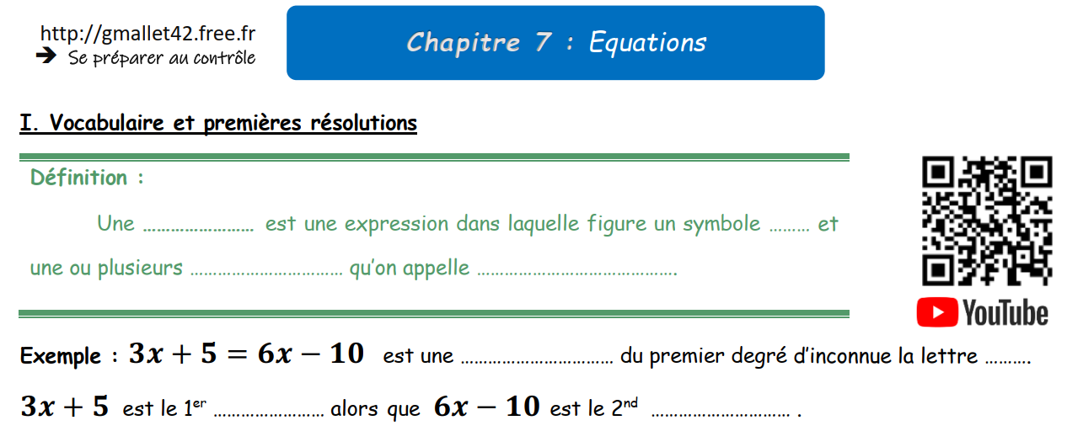


équation
=
lettres
inconnues
équation
$$x$$
membre
membre

Slide 2
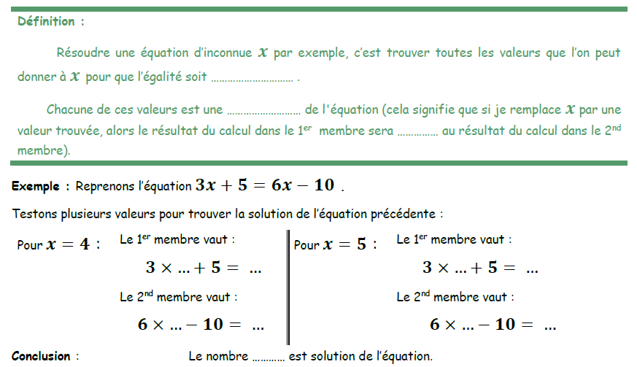
vraie
solution
égal
4
17
5
20
4
14
5
20
5

Slide 3
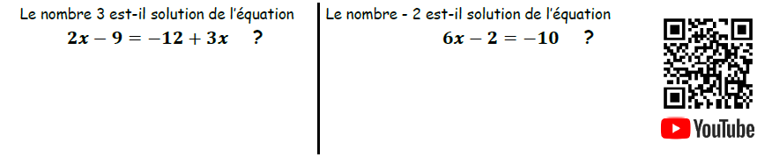
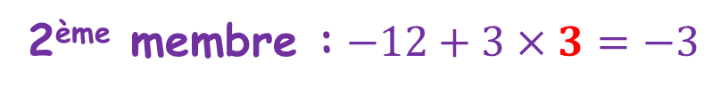
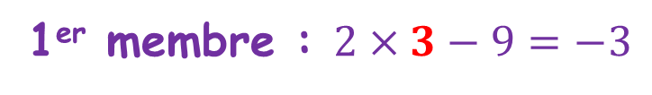
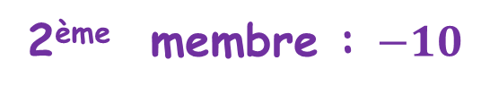
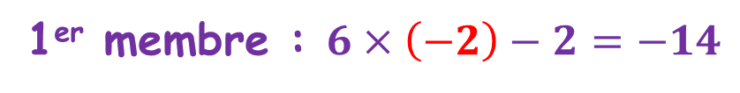
1er membre : $2×3−9=−3$
1er membre : $6×\left(−2\right)−2=−14$
2ème membre :$−12+3×3=−3$
2ème membre : $−10$
Non, - 2 n’est pas solution
Oui, 3 est solution

Slide 4
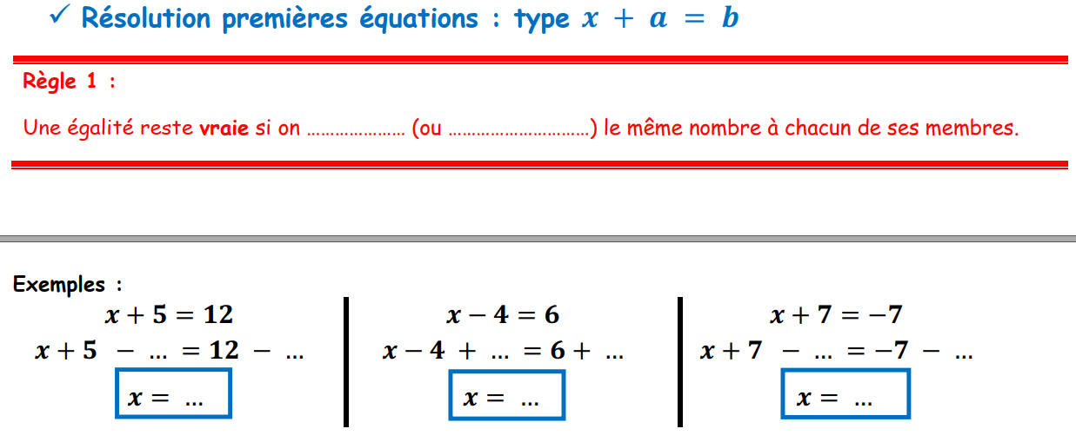
ajoute
soustrait
5
5
4
4
7
7
7
10
- 14

Slide 5
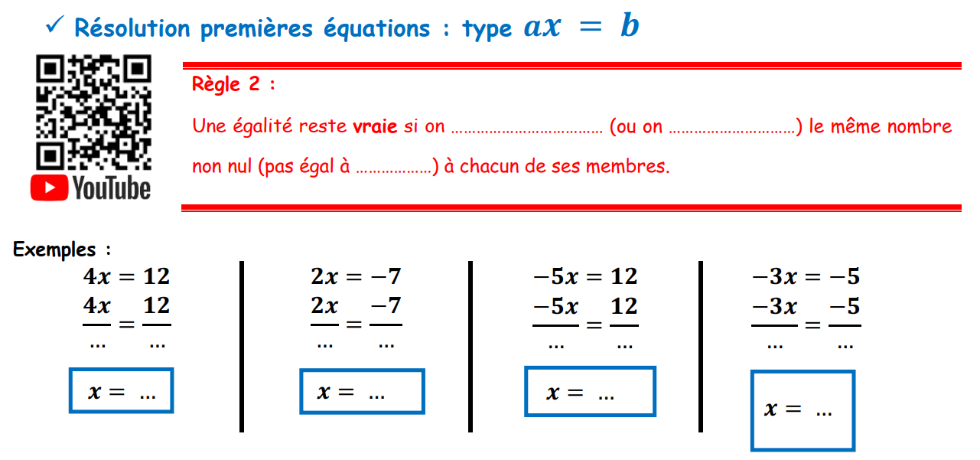

multiplie
divise
0
4
4
2
2
-5
-5
-3
-3
3
-3,5
-2,4
$$\frac{5}{3}$$

Slide 6
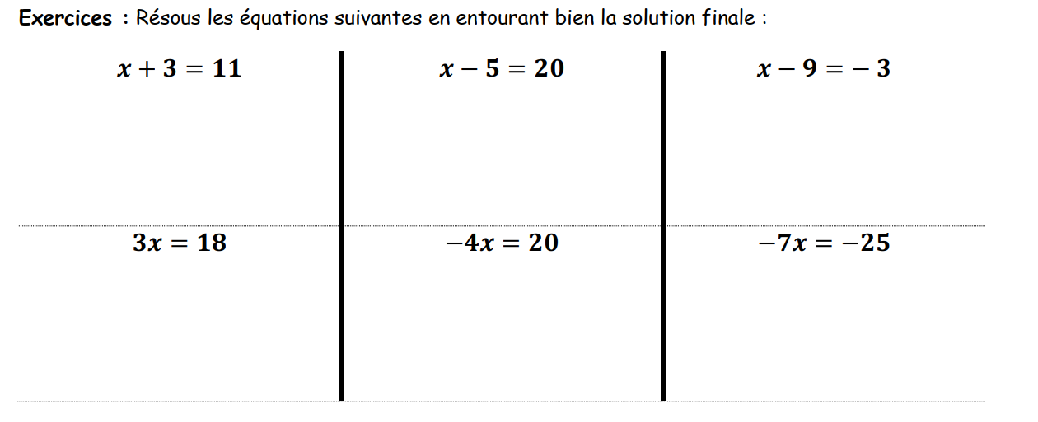

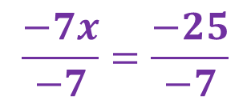




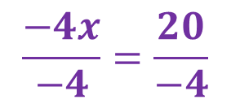



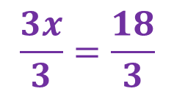
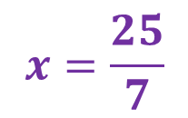
$$x+3−3=11−3$$
$$x−5+5=20+5$$
$$x−9+9=−3+9$$
$$x=8$$
$$x=25$$
$$x=6$$
$$\frac{3x}{3}=\frac{18}{3}$$
$$\frac{−4x}{−4}=\frac{20}{−4}$$
$$\frac{−7x}{−7}=\frac{−25}{−7}$$
$$x=6$$
$$x=−5$$
$$x=\frac{25}{7}$$

Slide 7
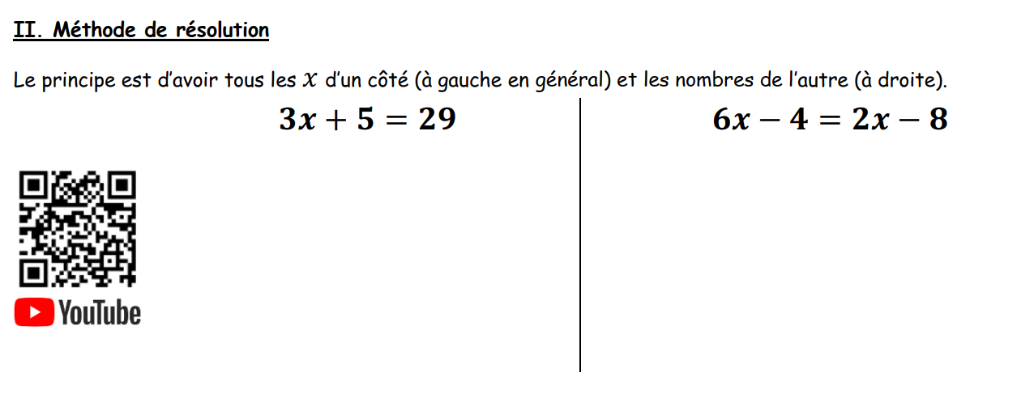





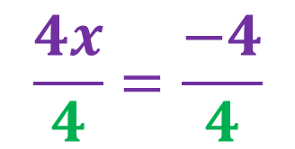
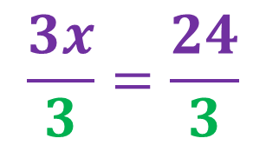



$$3x+5−5=29−5$$
$$6x−4+4=2x−8+4$$
$$3x=24$$
$$6x=2x−4$$
$$\frac{3x}{3}=\frac{24}{3}$$
$$6x−2x=2x−4−2x$$
$$4x=−4$$
$$x=8$$
$$\frac{4x}{4}=\frac{−4}{4}$$
$$x=−1$$

